Slide 1
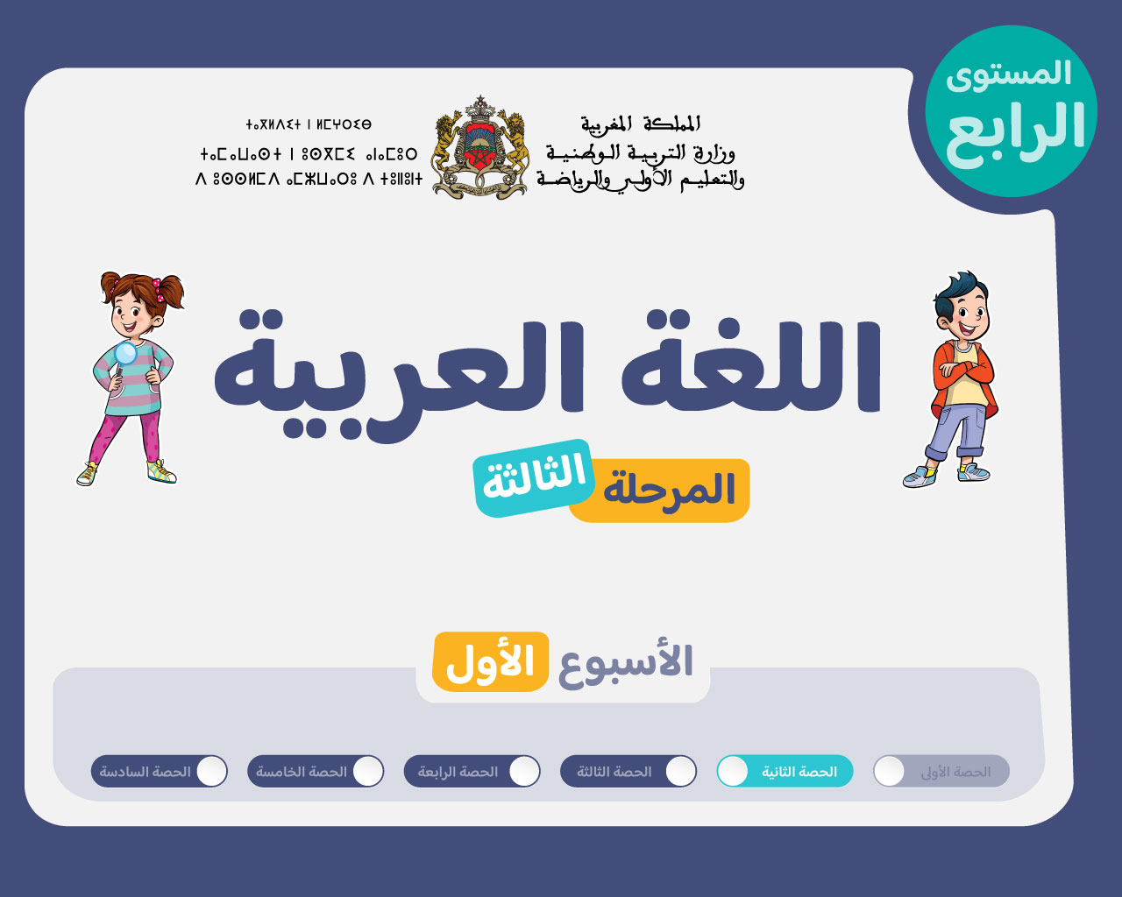

Slide 2






تعيين تلميذ(ة) للإجابة
توجيهات و شرح التعليمات
عرض فيديو
المرور بين الصفوف للمساعدة و تصحيح الإنجازات
عمل في ثنائيات
نهاية الشريط، المرور إلى الشريحة الموالية.

Slide 3

تنظيم حصص الأسبوع
اليوم 4 -
اليوم1 -
نشاط اعتيادي
ورشة الكتابة: الإملاء
ورشة الكتابة : إنتاج كتابي - الحصة 1
نشاط اعتيادي
المعجم
الاستماع والتحدث
اليوم 5 -
اليوم 2 -
نشاط اعتيادي
قراءة : استثمار النص
ورشة الكتابة : إنتاج كتابي - الحصة 2
نشاط اعتيادي
قراءة : التوقع والتحقق- الفهم العام
قراءة : تعلم استراتيجية الفهم
اليوم 6 -
اليوم 3 -
Révision
Lecture offerte
نشاط اعتيادي
قراءة : استثمار الاستراتيجية
ورشة الكتابة: الصرف والتحويل
نشاط اعتيادي (30)
شكل و فهم (40)

Slide 4


هيكلة حصة اليوم
تحدي الفهم
قِصَّةُ ٱلْموناليزا(الجزء 1)- التوقع و التحقق والفهم العام
قِصَّةُ ٱلْموناليزا(الجزء 1) - تعلم استراتيجية الفهم.

Slide 5

عند نهاية الحصة
على الأقل 80% من المتعلمين سيكونون قادرين على:
توقع مضمون النص القرائي و الإجابة على أسئلة الفهم العام؛
تعرف و توظيف استراتيجية تحديد الأفكار الرئيسة.

Slide 6

مرحبا بكم. سننطلق في حصة اللغة العربية.
اختــتام الحــصة
قراءة 2
قراءة 1
نشاط اعتيادي

Slide 7

قبل أن نبدأ حصة اليوم سأذكركم بشروط الحصول على نجمة السلوك الجيد.
في كل حصة سيفوز ثلاثة منكم بالنجمة
اختــتام الحــصة
قراءة 2
قراءة 1
نشاط اعتيادي
أَثْناءَ ٱلْعَمَلِ في ثُنائِيّاتٍ أُقَدِّمٌ إِجابَتي لِزَميلي وَ أُناقِشُ إِجابَتَهُ.

Slide 8


اختــتام الحــصة
قراءة 2
قراءة 1
نشاط اعتيادي
ضعوا اللوحة والكراسة في القمطر.

Slide 9
انشطة اعتيادية
تحدي الفهم

Slide 10

في حصة اليوم، ستتدربون على الإجابة بسرعة عن أسئلة للفهم على شكل اختيار من متعدد.
اختــتام الحــصة
قراءة 2
قراءة 1
نشاط اعتيادي

Slide 11

خذوا ألواحكم.
اختــتام الحــصة
قراءة 2
قراءة 1
نشاط اعتيادي

Slide 12
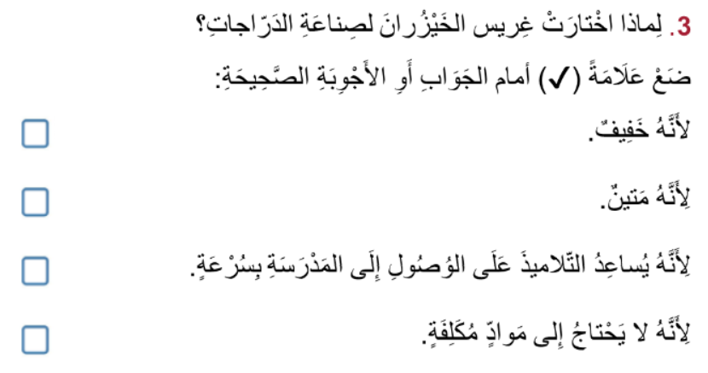
اقرؤوا السؤال جيدا . حددوا المطلوب. تذكروا كل الاختيارات المقدمة.
اختــتام الحــصة
قراءة 2
قراءة 1
نشاط اعتيادي

Slide 13
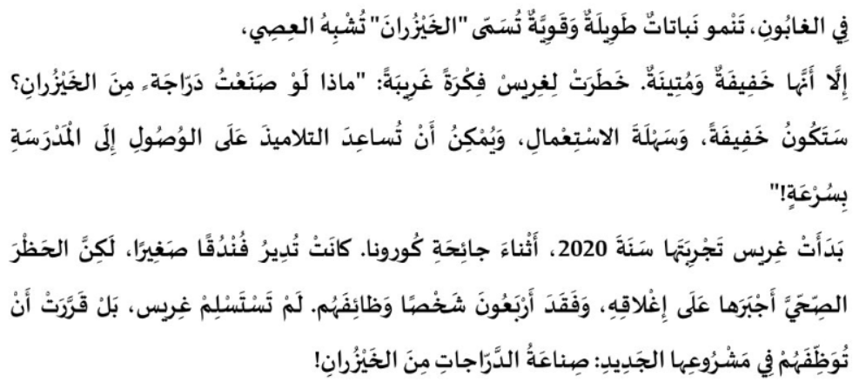
ابحثوا عن الجواب في النص . انتبهوا سيختفي النص بعد 10 ثوان.
اختــتام الحــصة
قراءة 2
قراءة 1
نشاط اعتيادي

Slide 14
اكتبوا حرف أو حروف الجواب الصحيح ثم ارفعوا الألواح عند سماع الاشارة.
اختــتام الحــصة
قراءة 2
قراءة 1
نشاط اعتيادي

Slide 15

صححوا. من وجد جميع الإجابات؟ من يشرح جوابه؟
اختــتام الحــصة
قراءة 2
قراءة 1
نشاط اعتيادي

Slide 16
ستقرؤون النص قراءة جماعية . من يريد أن يقود القراءة؟
-يحرص الأستاذ على تتبع مشاركة الجميع في القراءة الجماعية.
اختــتام الحــصة
قراءة 2
قراءة 1
نشاط اعتيادي

Slide 17
قراءة 1
2
قِصَّةُ ٱلْموناليزا (ج1)- التوقع و التحقق والفهم العام .

Slide 18
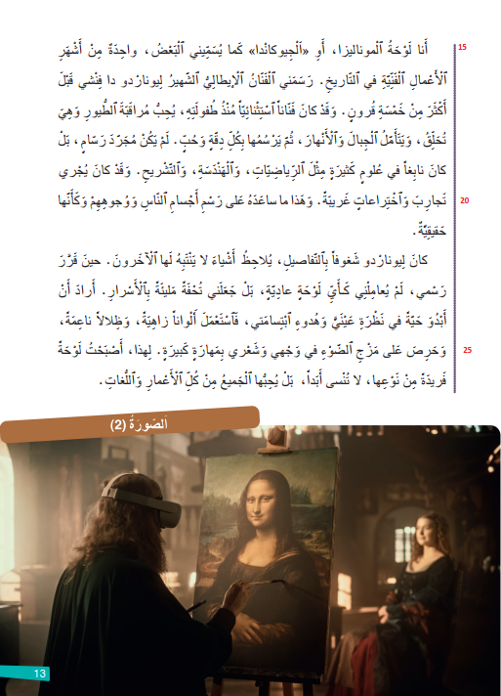
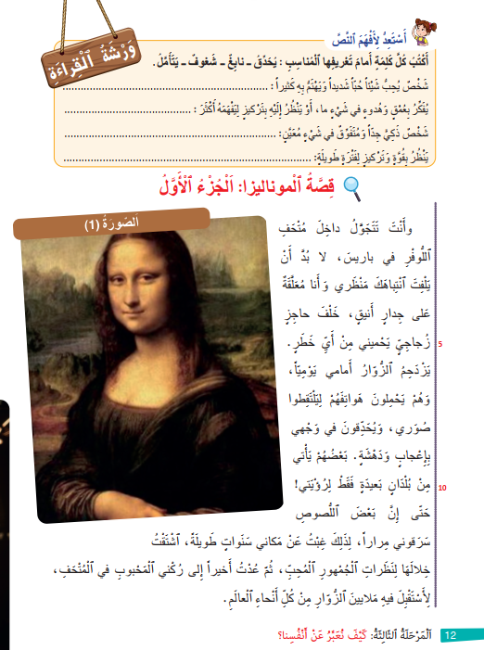
الآن سنقرأ نصا بعنوان "قِصَّةُ ٱلْموناليزا"
اختــتام الحــصة
قراءة 2
قراءة 1
نشاط اعتيادي

Slide 19
قبل قراءة النص، ستتعرفون مفرداتٍ ستساعدكم على الفهم.
اختــتام الحــصة
قراءة 2
قراءة 1
نشاط اعتيادي
نابِغٌ
يُحَدِّقُ
يَتَأَمَّلُ
شَغوفٌ

Slide 20
ما التعريف المناسب لكل كلمة؟
اختــتام الحــصة
قراءة 2
قراءة 1
نشاط اعتيادي
يَنْظُرُ بِقُوَّةٍ وَ تَرْكيزٍ لِفَتْرَةٍ طَويلَةٍ.
يُحَدِّقُ
شَخْصٌ يُحِبُّ شَيْئاً حُبّاً شَديداً وَ يَهْتَمُّ بِهِ كَثيراً.
نابِغٌ
شَخْصٌ ذَكِيٌّ جِدّاً وَ مُتَفَوِّقٌ في شَيْءٍ مُعَيَّنٍ.
شَغوفٌ
يُفَكِّرُ بِعُمْقٍ وَ هُدوءٍ في شَيْءٍ ما،أَوْ يَنْظُرُ إِلَيْهِ بِتَرْكيزٍ لِيَفْهَمَهُ أَكْثَرَ.
يَتَأَمَّلُ

Slide 21
من يقرأ؟
اختــتام الحــصة
قراءة 2
قراءة 1
نشاط اعتيادي
يُحَدِّقُ: يَنْظُرُ بِقُوَّةٍ وَ تَرْكيزٍ لِفَتْرَةٍ طَويلَةٍ.
نابِغٌ: شَخْصٌ ذَكِيٌّ جِدّاً وَ مُتَفَوِّقٌ في شَيْءٍ مُعَيَّنٍ.
شَغوفٌ: شَخْصٌ يُحِبُّ شَيْئاً حُبّاً شَديداً وَ يَهْتَمُّ بِهِ كَثيراً.
يَتَأَمَّلُ: يُفَكِّرُ بِعُمْقٍ وَ هُدوءٍ في شَيْءٍ ما،أَوْ يَنْظُرُ إِلَيْهِ بِتَرْكيزٍ لِيَفْهَمَهُ أَكْثَرَ.

Slide 22


ما هو الفن المفضل لديكم؟
اختــتام الحــصة
قراءة 2
قراءة 1
نشاط اعتيادي

Slide 23
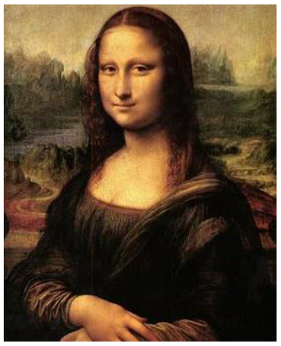
هل تعرفون اسم هذه اللوحة الفنية؟
اختــتام الحــصة
قراءة 2
قراءة 1
نشاط اعتيادي

Slide 24
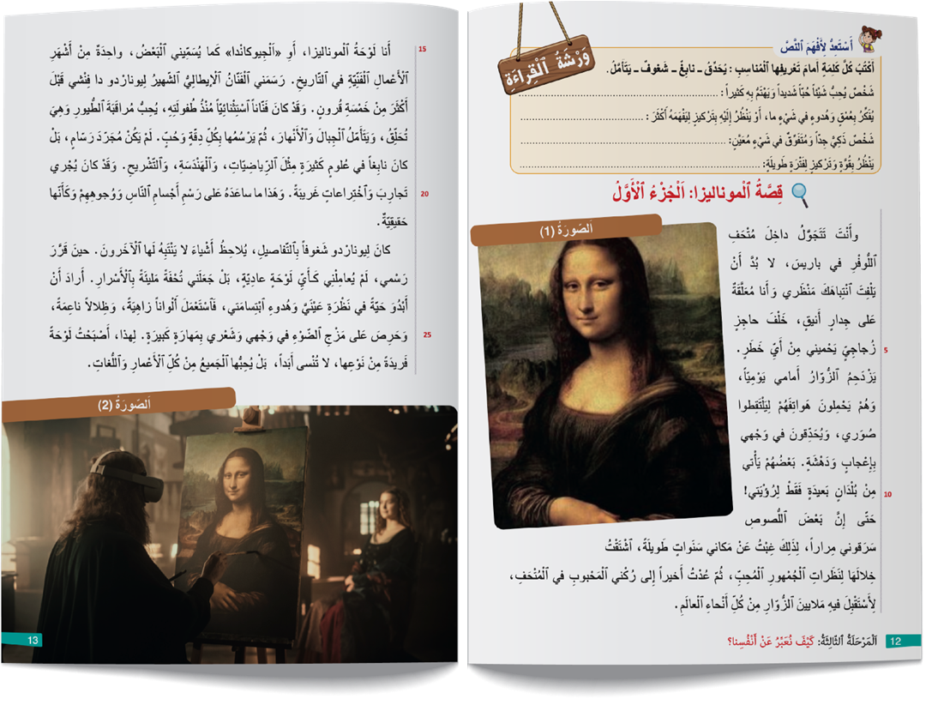
انطلاقا من العنوان والصورة، ما توقعاتكم حول النص؟
اختــتام الحــصة
قراءة 2
قراءة 1
نشاط اعتيادي

Slide 25
خذوا كراساتكم على الصفحتين 12 و 13.اقرأوا النص للتحقق من توقعاتكم. 3 دقائق
اختــتام الحــصة
قراءة 2
قراءة 1
نشاط اعتيادي

Slide 26
من كان توقعه موافقا لمضمون النص ؟ ما الذي يدل على ذلك من النص القرائي؟.
اختــتام الحــصة
قراءة 2
قراءة 1
نشاط اعتيادي

Slide 27
تابعوا معي ، سأقرأ الجزء الأول من النص.
اختــتام الحــصة
قراءة 2
قراءة 1
نشاط اعتيادي

Slide 28
الآن، سأعين 3 تلاميذ لقراءة فقرات الجزء الثاني – تابعوا
اختــتام الحــصة
قراءة 2
قراءة 1
نشاط اعتيادي

Slide 29
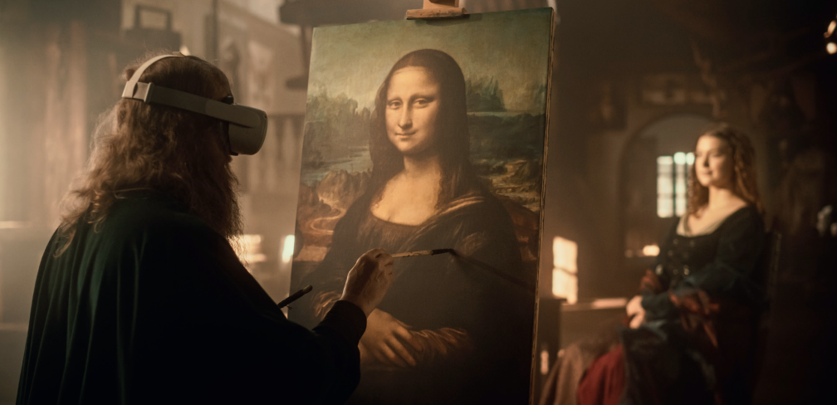
نتحقق الآن من فهمكم اانص:. مَنْ ٱلْمُتَحَدِّثُ في ٱلنَّصِّ؟
اختــتام الحــصة
قراءة 2
قراءة 1
نشاط اعتيادي
مَنْ ٱلْمُتَحَدِّثُ في ٱلنَّصِّ؟

Slide 30
من يقرأ الجمل التي تدل على ذلك في النص؟ هل هناك مؤشرات أخرى؟
- يضغط الأستاذ على زر جهاز التحكم لتظهر الجملة؟
اختــتام الحــصة
اختــتام الحــصة
قراءة 2
قراءة 1
نشاط اعتيادي
مَنْ ٱلْمُتَحَدِّثُ في ٱلنَّصِّ؟
اَلْموناليزا
أَنا لَوْحَةُ ٱلْموناليزا.

Slide 31
ما جِنْسِيَّةُ ٱلْفَنّانِ ٱلَّذي رَسَمَ لَوْحَةَ ٱلْموناليزا؟
اختــتام الحــصة
قراءة 2
قراءة 1
نشاط اعتيادي
ما جِنْسِيَّةُ ٱلْفَنّانِ ٱلَّذي رَسَمَ لَوْحَةَ ٱلْموناليزا؟

Slide 32
من يقرأ الجملة التي تدل على ذلك في النص؟
-يضغط الأستاذ على زر جهاز التحكم لتظهر الجملة.
اختــتام الحــصة
قراءة 2
قراءة 1
نشاط اعتيادي
ما جِنْسِيَّةُ ٱلْفَنّانِ ٱلَّذي رَسَمَ لَوْحَةَ ٱلْموناليزا؟
جِنْسِيَّةٌ إِيطالِيَّةٌ
رَسَمَني ٱلْفَنّانُ ٱلْإيطالِيُّ ٱلشَّهيرُ ليونارْدو دافينْشي.

Slide 33
ما ٱلْاِسْمُ ٱلْآخَرُ لِلَوْحَةِ ٱلْموناليزا ؟
اختــتام الحــصة
قراءة 2
قراءة 1
نشاط اعتيادي
ما ٱلْاِسْمُ ٱلْآخَرُ لِلَوْحَةِ ٱلْموناليزا ؟

Slide 34
من يقرأ الجملة التي تدل على ذلك في النص؟
اختــتام الحــصة
قراءة 2
قراءة 1
نشاط اعتيادي
ما ٱلْاِسْمُ ٱلْآخَرُ لِلَوْحَةِ ٱلْموناليزا ؟
اَلْجيوكاندا
أَنا لَوْحَةُ ٱلْموناليزا، أَوِ "اَلْجيوكاندا" كَما يُسَمّيني ٱلْبَعْضُ.

Slide 35
مَتى أَبْدَعَ لْيونارْدو دا فِنْتْشي لَوْحَةَ ٱلْموناليزا؟
اختــتام الحــصة
قراءة 2
قراءة 1
نشاط اعتيادي
مَتى أَبْدَعَ لْيونارْدو دا فِنْتْشي لَوْحَةَ ٱلْموناليزا؟

Slide 36
ماهي المعطيات التي تؤكد جوابك؟
اختــتام الحــصة
قراءة 2
قراءة 1
نشاط اعتيادي
مَتى أَبْدَعَ لْيونارْدو دا فِنْتْشي لَوْحَةَ ٱلْموناليزا؟
قَبْلَ أَكْثَرْ مِنْ خَمْسَةِ قُرونٍ.
رَسَمَني الْفَنّانُ الْإيطاليُّ الشَّهيرُ ليوناردو دا فِنْشي قَبْلَ أَكْثَرَ مِنْ خَمْسَةِ قُرونٍ.

Slide 37
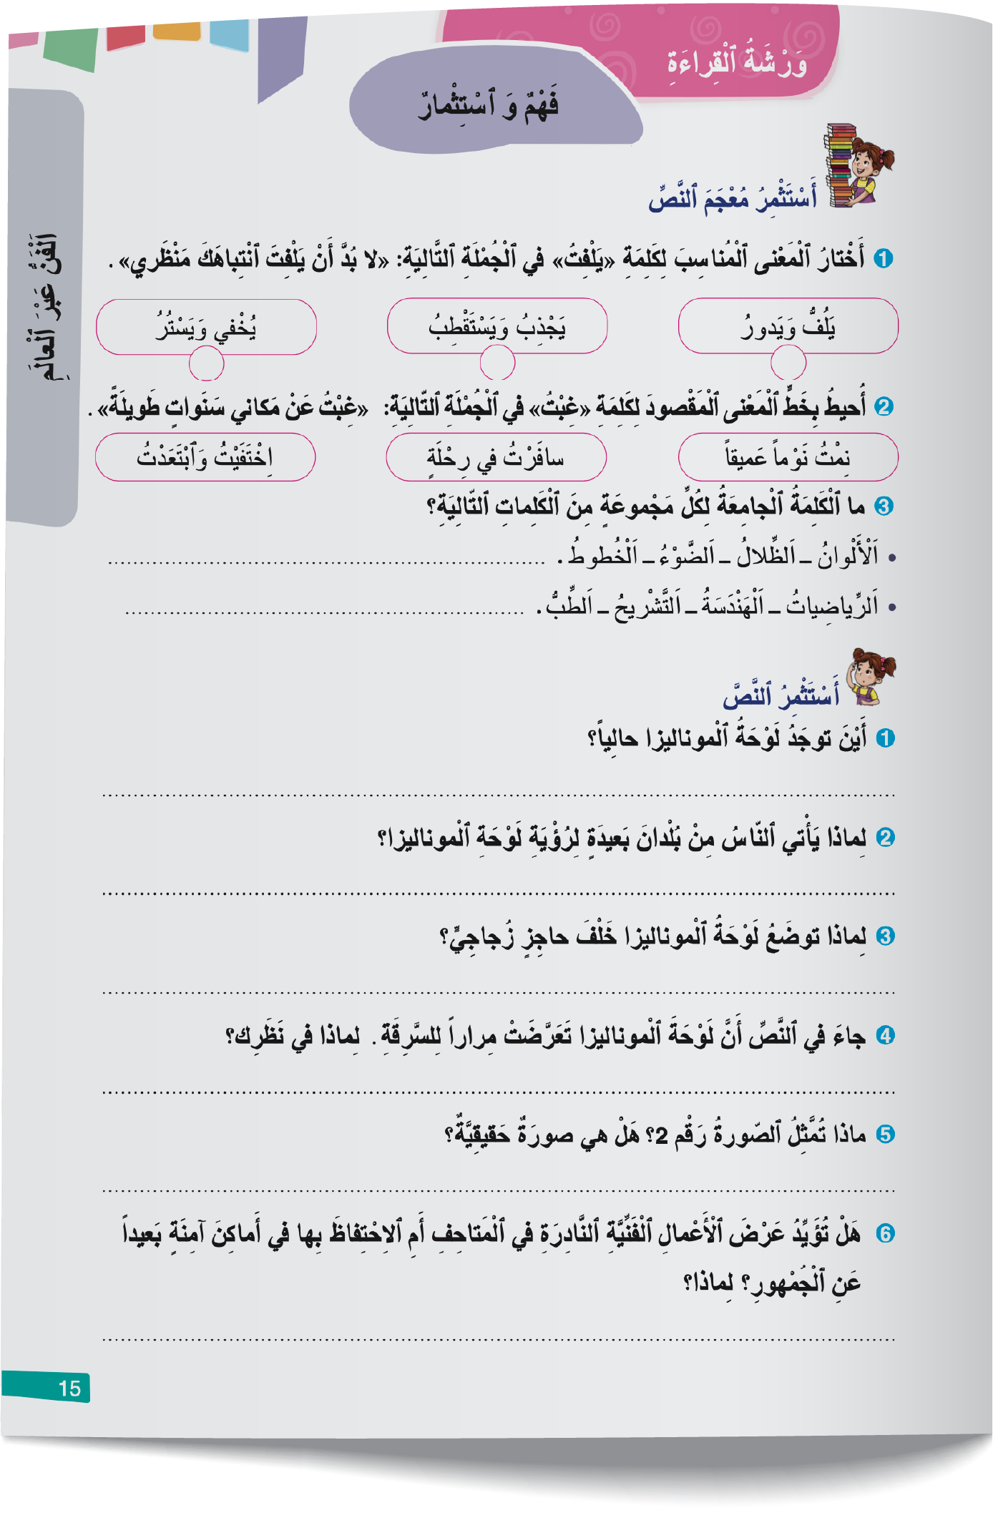
أحسنتم. حذوا كراساتكم على الصفحة 15 و أجيبوا عن التمرين التالي:
اختــتام الحــصة
قراءة 2
قراءة 1
نشاط اعتيادي

Slide 38
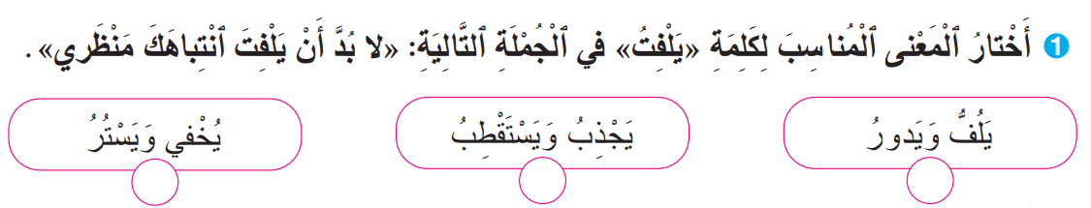
أختار المعنى المناسب لكلمة"يلفت" في الجملة التالية:لابد أن يلفت انتباهك مظهري.
اختــتام الحــصة
قراءة 2
قراءة 1
نشاط اعتيادي

Slide 39
انتبهوا للتصحيح
اختــتام الحــصة
قراءة 2
قراءة 1
نشاط اعتيادي


Slide 40
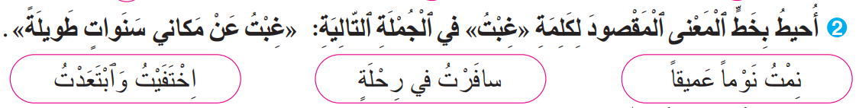
أحيط بخط المعنى المقصود لكلمة "غبت" في الجملة التالية:غبت عن مكاني سنوات طويلة.
اختــتام الحــصة
قراءة 2
قراءة 1
نشاط اعتيادي

Slide 41
انتبهوا للتصحيح
اختــتام الحــصة
قراءة 2
قراءة 1
نشاط اعتيادي

Slide 42
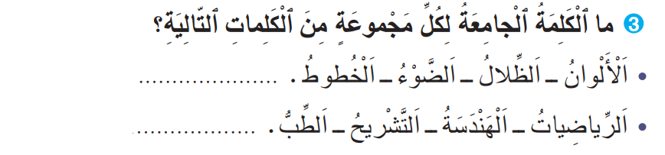
ما الكلمة الجامعة لكل مجموعة من الكلمات التالية:
اختــتام الحــصة
قراءة 2
قراءة 1
نشاط اعتيادي

Slide 43
انتبهوا للتصحيح
اختــتام الحــصة
قراءة 2
قراءة 1
نشاط اعتيادي
عَناصِرُ ٱللَّوْحَةِ ٱلْفَنِّيَةِ.
عُلومٌ

Slide 44
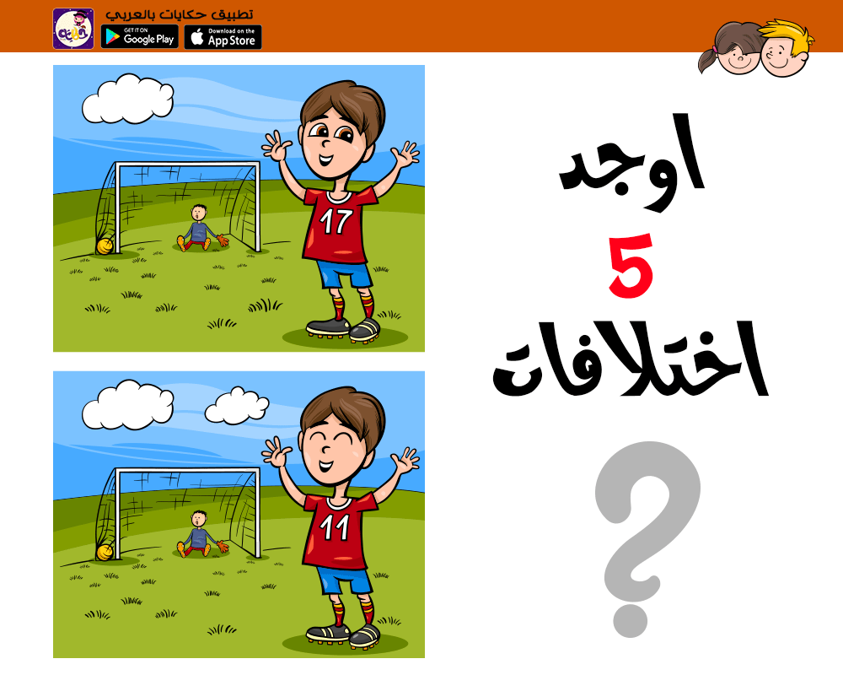
أوجد 5 اختلافات بين الصورتين
فاصل ترفيهي

Slide 45
من يحددها على الشاشة؟
فاصل ترفيهي

Slide 46
قراءة 2
3
قِصَّةُ ٱلْموناليزا (ج1)- تعلم استراتيجية تحديد الأفكار الرئيسية.

Slide 47
ستتدربون على تحديد الأفكار الرئيسية. تابعوا الشريط
اختــتام الحــصة
قراءة 2
قراءة 1
نشاط اعتيادي
إسْتْراتيجِيَّةُ تَحْديدِ ٱلْأَفْكارِ ٱلرَّئيسِيَّةِ.

Slide 48
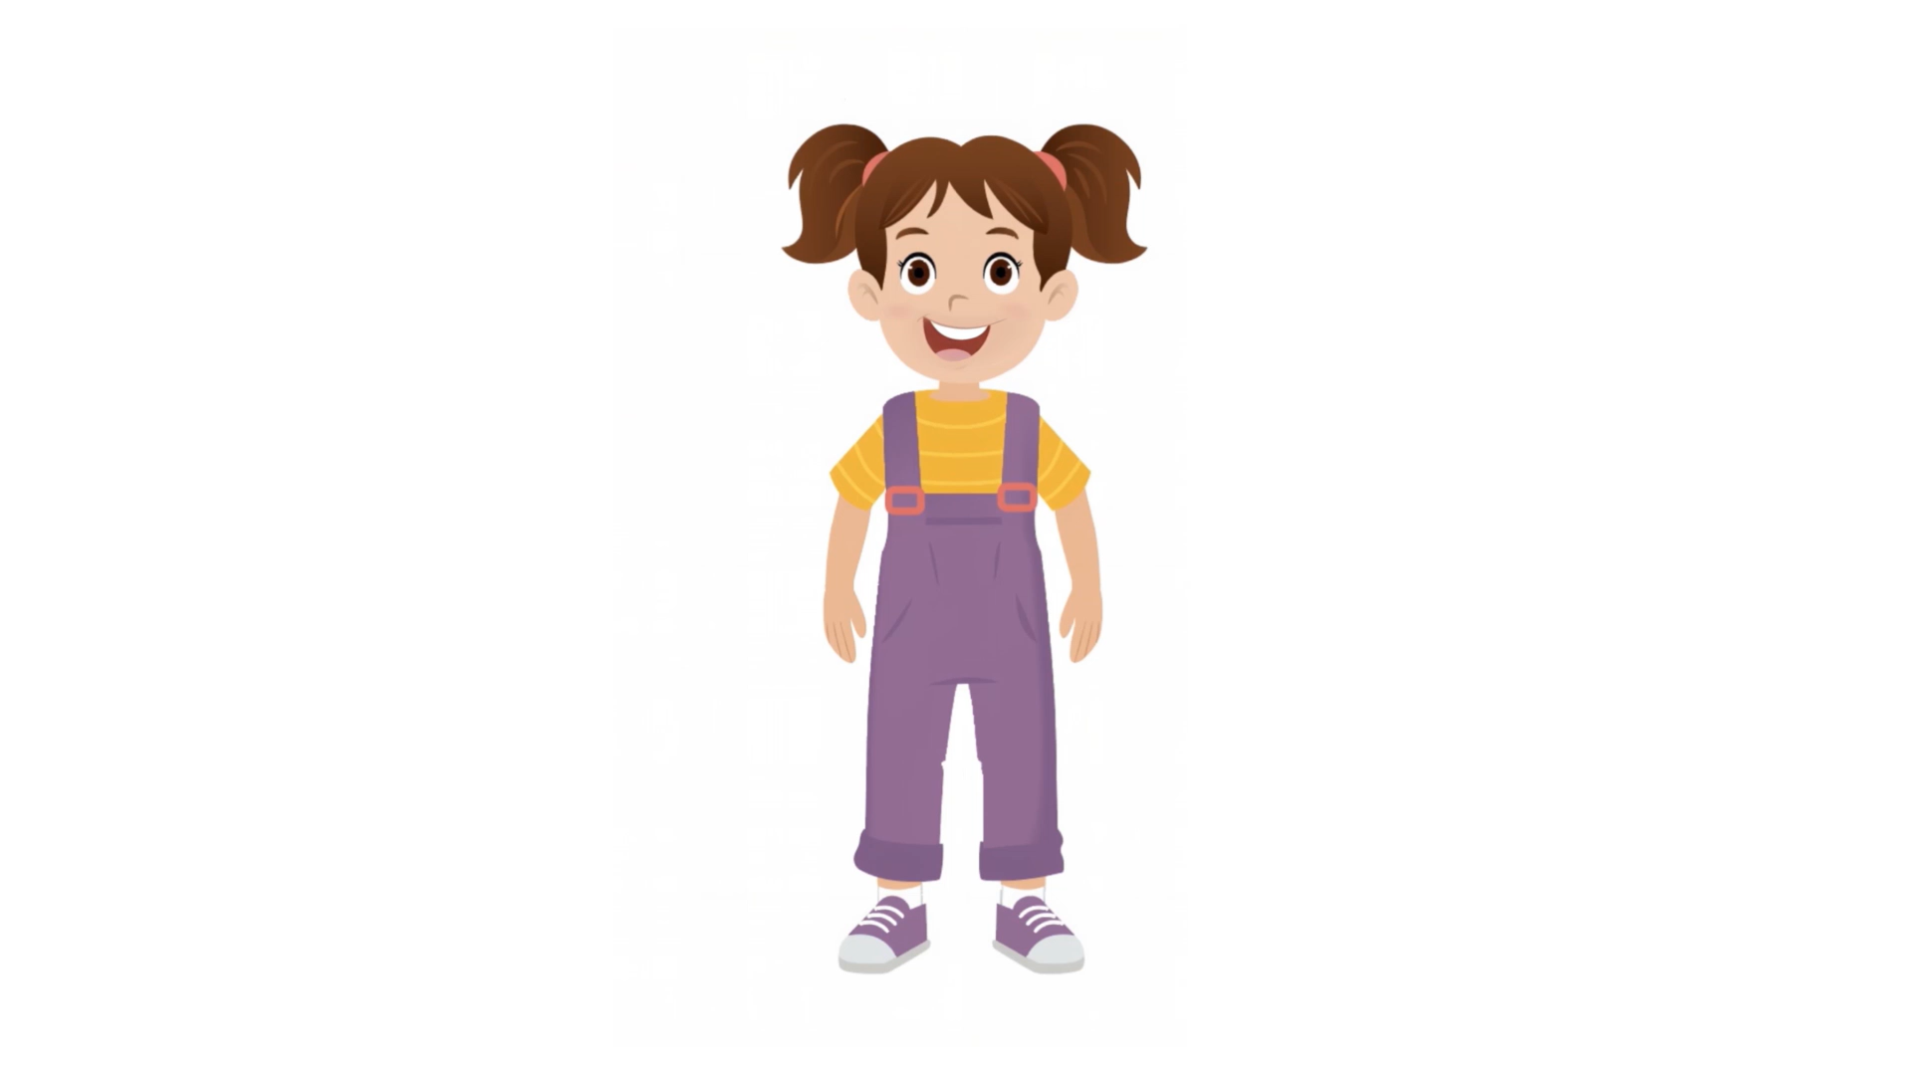
عرض فيديو استراتيجية تحديد الأفكار الرئيسية
اختــتام الحــصة
قراءة 2
قراءة 1
نشاط اعتيادي

Slide 49
من يذكرنا بالخطوات؟
اختــتام الحــصة
قراءة 2
قراءة 1
نشاط اعتيادي
إسْتْراتيجِيَّةُ تَحْديدِ ٱلْأَفْكارِ ٱلرَّئيسِيَّةِ.

Slide 50
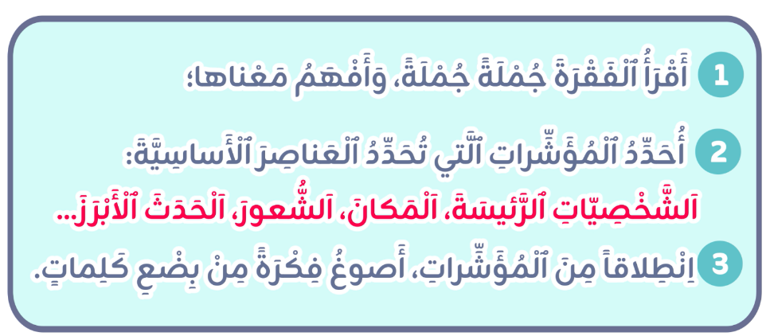
من يقرأ؟
اختــتام الحــصة
قراءة 2
قراءة 1
نشاط اعتيادي

Slide 51
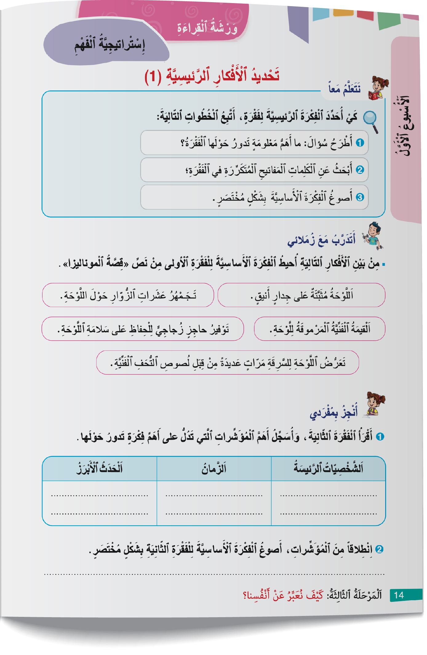
الآن؛ خذوا كراساتكم على الصفحة رقم 14
اختــتام الحــصة
قراءة 2
قراءة 1
نشاط اعتيادي

Slide 52
في ثنائيات أجيبوا عن السؤال التالي:
اختــتام الحــصة
قراءة 2
قراءة 1
نشاط اعتيادي

Slide 53
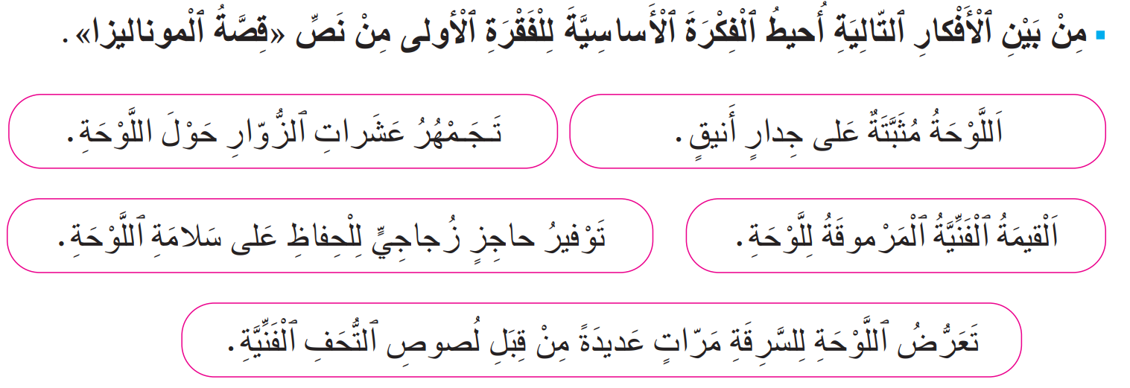
من بين الأفكار التالية أحيط الفكرة الأساسية للفقرة الأولى من نص " قصة الموناليزا"
اختــتام الحــصة
قراءة 2
قراءة 1
نشاط اعتيادي

Slide 54
من يجيب؟ كيف توصلت للجواب؟
-يضغط الأستاذ على زر جهاز التحكم لتظهر الإجابة.
اختــتام الحــصة
قراءة 2
قراءة 1
نشاط اعتيادي

Slide 55
لم نختر الأفكار الأخرى لأنها تتحدث عن جانب فقط من جوانب الفكرة الرئيسية.
-يناقش الأستاذ مع المتعلمين سبب عدم اختيار كل فكرة .
اختــتام الحــصة
قراءة 2
قراءة 1
نشاط اعتيادي

Slide 56
بمفردكم أجيبوا عن السؤال التالي:
اختــتام الحــصة
قراءة 2
قراءة 1
نشاط اعتيادي

Slide 57
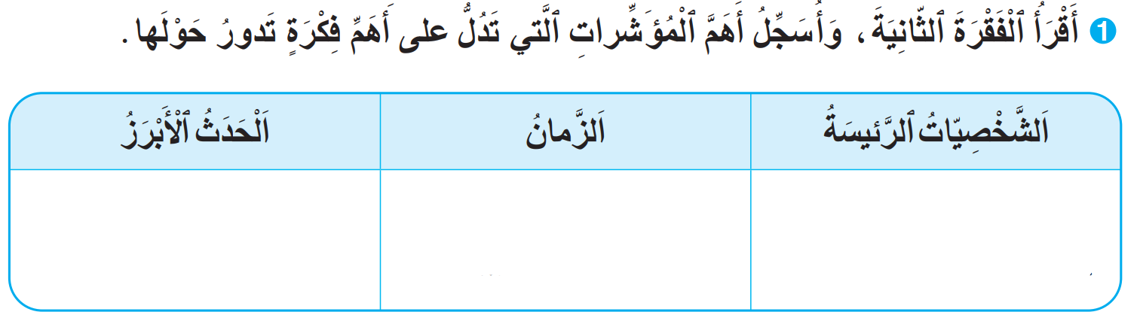
السؤال الأول: أقرأ الفقرة الثانية ، وأسجل أهم المؤشرات التي تدل على أهم فكرة تدور حولها.
اختــتام الحــصة
قراءة 2
قراءة 1
نشاط اعتيادي

Slide 58
انتبهوا للتصحيح. من يتقاسم معنا إجابته؟
اختــتام الحــصة
قراءة 2
قراءة 1
نشاط اعتيادي
رَسْمُ لِيونارْدو دا فينْشي لَوْحَةَ ٱلْموناليزا.
لِيونارْدو دا فينْشي
قَبْلَ أَكْثَرَ مِنْ خَمْسَةِ قُرونٍ.

Slide 59
السؤال الثاني: انطلاقا من المؤشرات،أصوغ الفكرة الأساسية للفقرة الثانية بشكل مختصر.
اختــتام الحــصة
قراءة 2
قراءة 1
نشاط اعتيادي

Slide 60
انتبهوا للتصحيح. من يتقاسم معنا إجابته؟
هذا نموذج لفكرة رئيسية للفقرة الثانية.
اختــتام الحــصة
قراءة 2
قراءة 1
نشاط اعتيادي
قَبْلَ أَكْثَرَ مِنْ خَمْسَةِ قَرونٍ كانَ لِيونارْدو دا فِنْشِي رَسّاماً ماهِراً، يُحِبُّ مُشاهَدَةَ ٱلطَّبيعَةِ وَرَسْمَها. دَرَسَ عُلوماً كَثيرَةً وَأَجْرى تَجارِبَ ساعَدَتْهُ عَلى رَسْمِ لَوَحاتٍ مُذْهِلَةٍ مِنْ بَيْنِها لَوْحَةُ الْموناليزا.

Slide 61
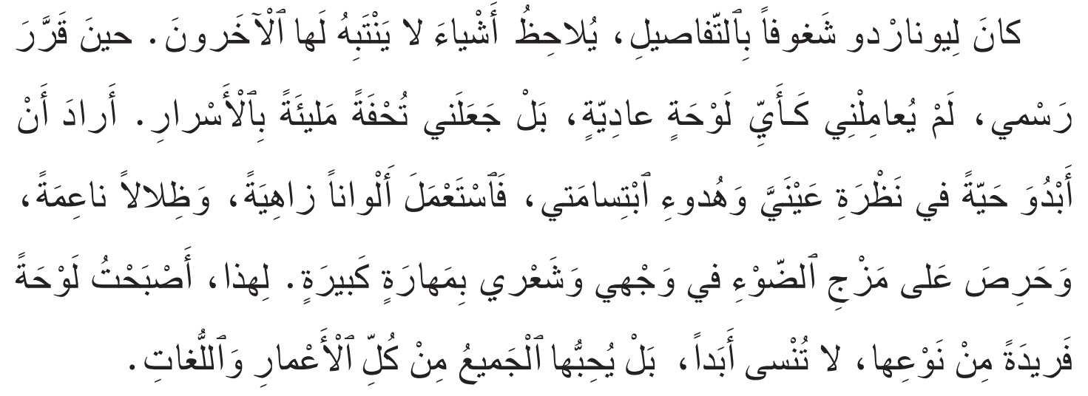
مَنْ يَسْتَطيعُ تَحْديدَ الْفِكْرَةِ الرَّئيسِيَّةِ لِلْفَقْرَةِ الثّالِثَةِ لِلنَّصِّ؟
اختــتام الحــصة
قراءة 2
قراءة 1
نشاط اعتيادي
مَنْ يَسْتَطيعُ تَحْديدَ ٱلْفِكْرَةِ ٱلرَّئيسِيَّةِ لِلْفَقْرَةِ ٱلثّالِثَةِ لِلنَّصِّ؟

Slide 62
انتبهوا للتصحيح؟ من يجيب؟
اختــتام الحــصة
قراءة 2
قراءة 1
نشاط اعتيادي
رَسَمَ لِيونارْدو دا فِنْشي لَوْحَةً مُمَيَّزَةً بِدِقَّةٍ وَإِبْداعٍ كَبيرَيْنِ، فَأَصْبَحَتْ مَشْهورَةً لَدى ٱلْجَميعِ.

Slide 63
اختــتام الحــصة
ماذا تعلمتم اليوم؟
واجباتكم اليومية.

Slide 64
ماذا تعلمتم اليوم؟
اختــتام الحــصة
قراءة 2
قراءة 1
نشاط اعتيادي
في هَذِهِ ٱلْحِصَّةِ
تَعَرَّفْتُ كَيْفِيَّةَ ٱسْتِعْمالِ إِسْتْراتيجِيَّةِ تَحْديدِ ٱلْأَفْكارِ ٱلرَّئيسِيَّةِ.
تَدَرَّبْتُ عَلَى تَوَقُّعِ مَضْمونِ ٱلنَّصِّ ٱلْقِرائِيِّ وَ أَجَبْتُ عَنْ أَسْئِلَةِ ٱلْفَهْمِ ٱلْعامِّ.

Slide 65

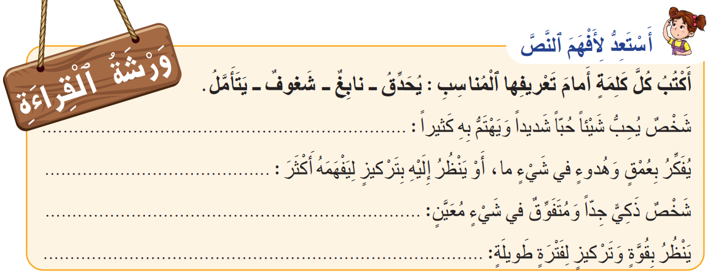
خذوا دفاتر المنزل، سجلوا الواجب المنزلي.
اختــتام الحــصة
قراءة 2
قراءة 1
نشاط اعتيادي

Slide 66
خذوا دفاتر المنزل، سجلوا الواجب المنزلي.
اختــتام الحــصة
قراءة 2
قراءة 1
نشاط اعتيادي
1. قِراءَةُ ٱلنّصِّ قِراءةً سَليمَةً مُعَبِّرةً مَعَ ٱحْتِرامِ قَواعِدِ ٱلْوَقْفِ؛
-2. اِسْتِعْمالُ ٱلْمُعْجَمِ ٱلْمُبَسَّطِ لِلْبَحثِ عَنْ شُروحاتِ كَلِماتٍ صَعْبَةٍ مِنَ ٱلنَّصِّ.

Slide 67


Slide 68
بناء على إنجازات المتعلمين خلال الممارسة المستقلة
ما تقديرك لنسبة التحكم في هدف الدرس؟
تسجل النسبة على صفحة اليوم من مذكرة الأستاذ.

